Slide 1

遊戲物理約束
Physics Constraints in Games
接觸約束
Contact Constraints
Part 2
Ming-Lun “Allen” Chou
周明倫

Slide 2



周明倫
Min-Lun “Allen” Chou
AllenChou.net
@TheAllenChou
MingLunChou

Slide 3
複習：速度約束
Refresher: Velocity Constraints
賈可比矩陣
Jacobian Matrix
速度矩陣
Velocity Matrix
偏重
Bias
:
:
:
:
:

Slide 4
複習：速度約束解析
Refresher: Velocity Constraint Resolution
有效質量
Effective Mass
拉格朗日乘數
Lagrange Multiplier

Slide 5
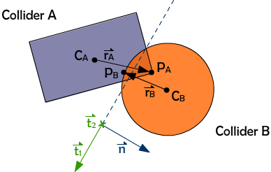
碰撞接觸點
Collision Contact Point

Slide 6
碰撞接觸點
Collision Contact Point

Slide 7
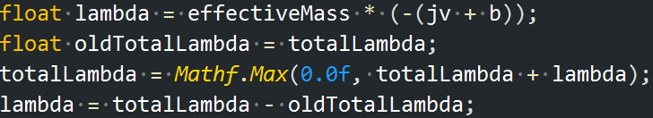
總衝量箝制
Clamped Total Impulse

Slide 8
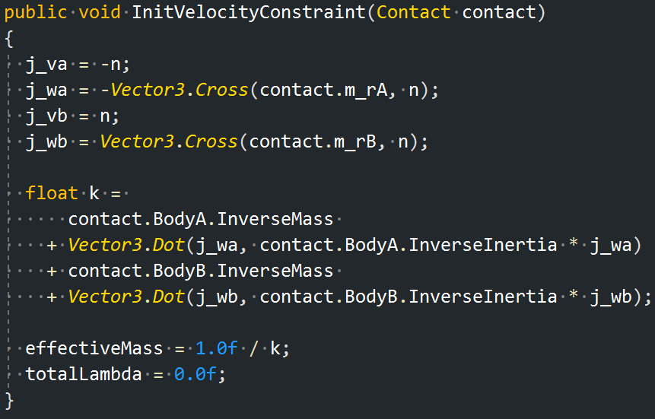
碰撞限制初始化
Contact Constraint Initialization

Slide 9
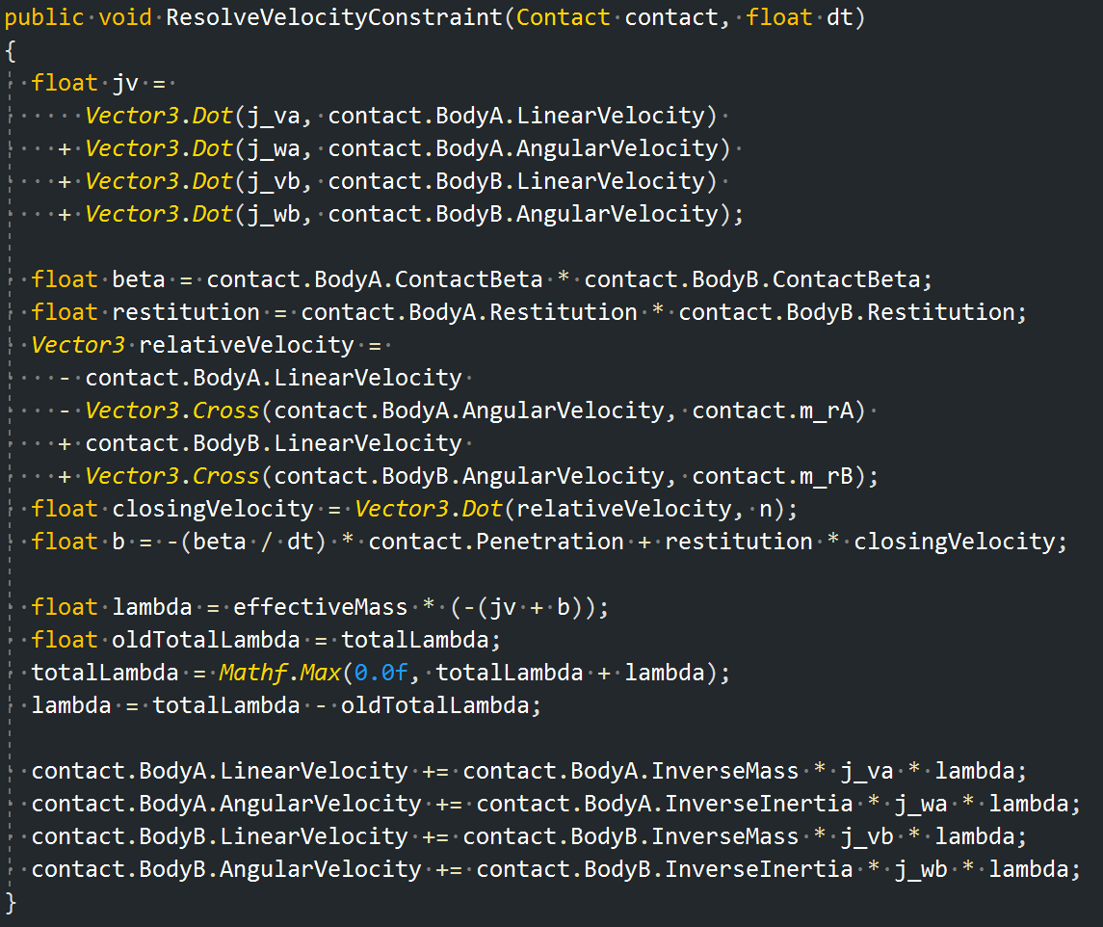
碰撞限制解析
Contact Constraint Resolution

Slide 10
位置誤差修正
Positional Error Correction

Slide 11
彈性
Restitution

Slide 12
碰撞限制解析
Contact Constraint Resolution

Slide 13
摩擦
Friction

Slide 14
Thank You!
http://github.com/TheAllenChou/unity-physics-constraints

